Slide 1
II Encontro Nacional de Dirigentes de Graduação, Pós-Graduação, Pesquisa e Extensão das IES Particulares
Os desafios da Educação Superior no Brasil
05/09/2019

Slide 3
CONCLUINTES – EDUCAÇÃO SUPERIOR
- 3.978.503
MATRÍCULAS 1º ANO = 5.978.272
2001

Slide 4
BRASIL e OCDE população com Educação Superior

Slide 5
FUTURO

Slide 7
VAGAS OCIOSAS

Slide 8
TRANSFORMAÇÃO MUNDIAL
NATIVOS DIGITAIS
MIGRANTES DIGITAIS

Slide 9
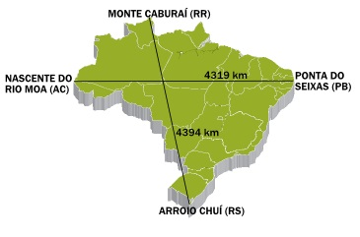

Slide 10
FORMAÇÃO DE PROFESSORES
Censo 2017
2.192.224 docentes na Educação Básica, 349.776 docentes na Educação Superior.
2.192.224 docentes da Educação Básica, 1.909.462 zona urbana
345.604 na zona rural.

Slide 11
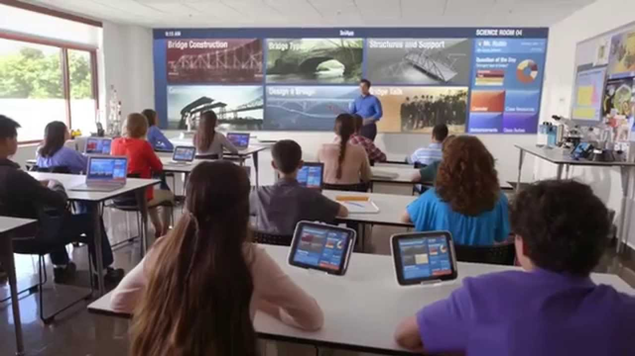
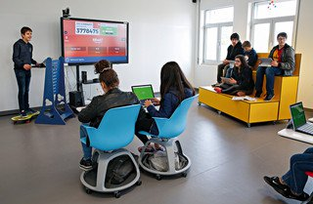
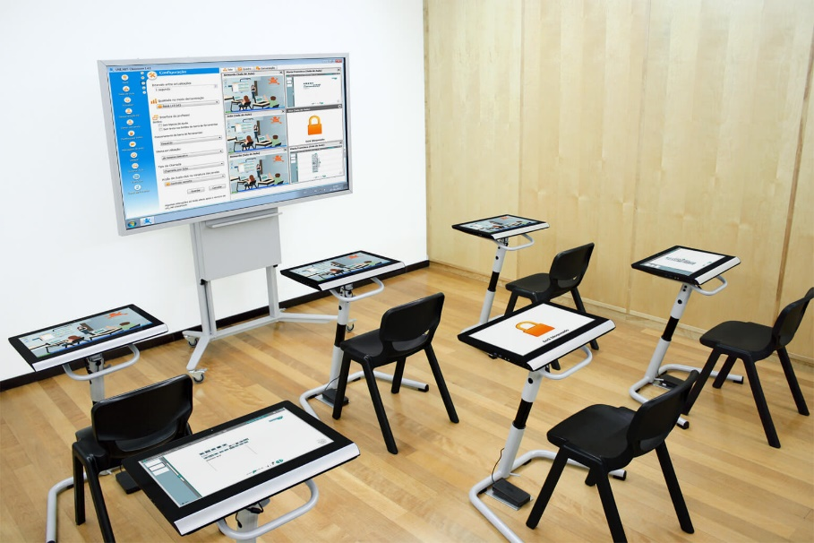

Slide 12
EAD
Modalidade | Total
Presencial | 4.664.664
EaD | 1.591.413
Total | 6.256.077

Slide 13
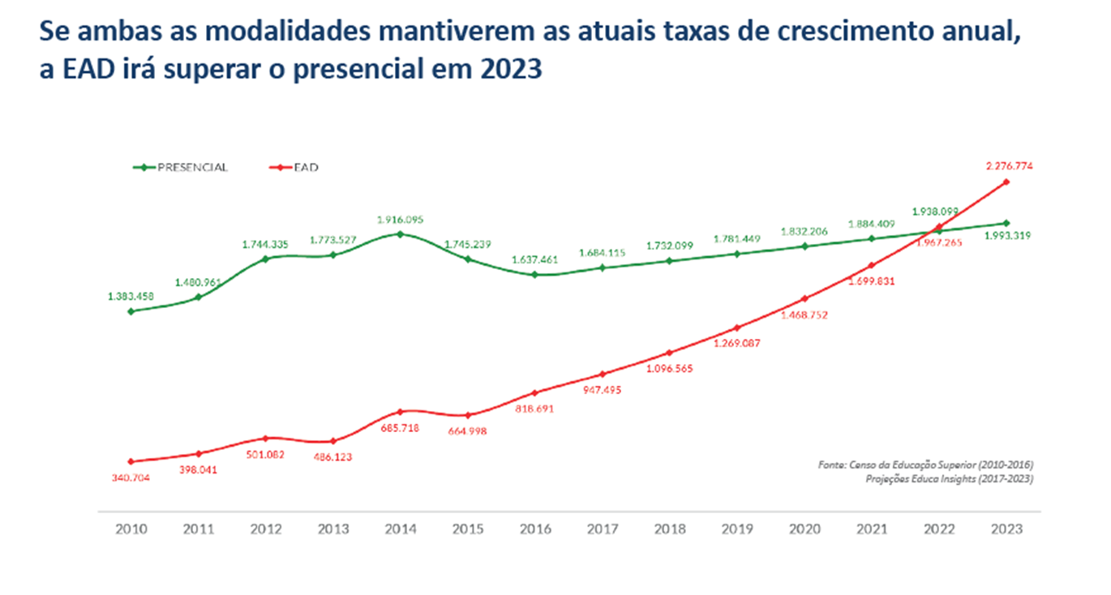

Slide 14
CENÁRIOS ORIENTATIVOS
Pesquisa
Economia

Slide 15
MUITO OBRIGADO
Ataide Alves
ataidealves@mec.gov.br
Tel 2022-9500
05/09/2019

